Slide 1
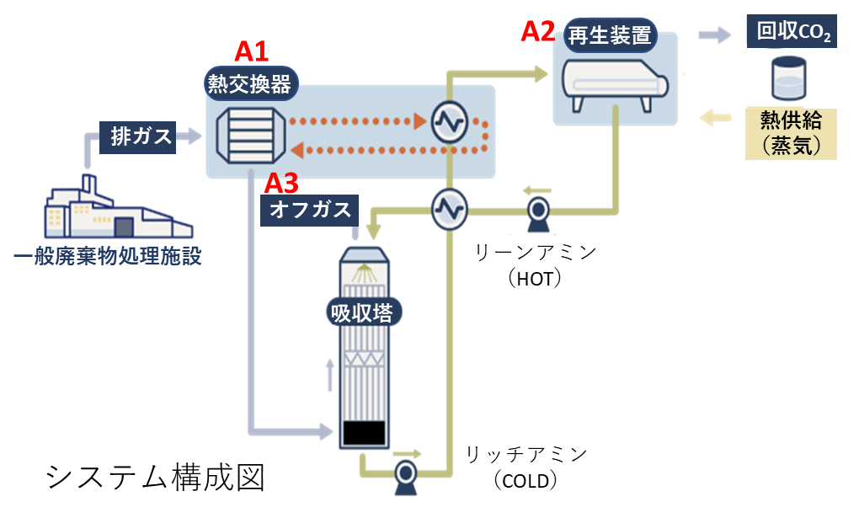

おおさかカーボンニュートラルビジネスネットワーク会員企業
CO2
回収
省エネルギー型CO₂分離回収 技術開発実証
会社名
株式会社タクマ
本社・大阪の拠点
兵庫県尼崎市
会社
紹介
株式会社タクマは1938年にボイラを通じて社会へ貢献するという「汽罐報国」の精神を掲げ、創業しました。現在はボイラの技術を源流として、各種環境プラントなど、エネルギーの活用と環境保全の分野を中心とする事業を展開しております。
技術
詳細
非水系アミン吸収液の 特性を生かした 化学吸収法プロセス
A1：発電に利用しない排ガスの低温廃熱を利用 A2：充填塔・還流装置が不要・100℃以下で吸収液を再生
A3：低揮発性の吸収液使用による低アミンエミッション
「令和7年度地域共創・セクター横断型カーボンニュートラル技術開発・実証事業」にて実証予定
期待する技術の活用方法・連携先
問い合わせ先
一般廃棄物処理施設、バイオマス発電施設などへの社会実装を目指し、コンパクトかつ環境への負荷の小さいCO2分離回収技術を開発・実証します。
大阪府商工労働部成長産業振興室
産業創造課グリーンビジネスG
〒559-0855
大阪市住之江区南港北1-14-16
大阪府咲洲庁舎25階
TEL：06-6210-9484
メールアドレス：green@gbox.pref.osaka.lg.jp
令和７年 7月 18日時点

